Slide 1
💬
화면설계 및 구현
포트폴리오 제출
Tesla Homepage 구현 -
2022. 06. 28. 장준혁

Slide 2
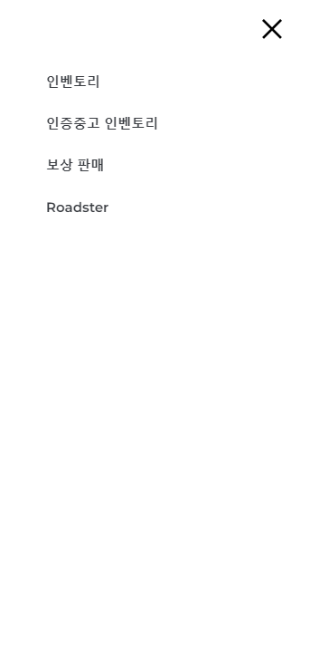
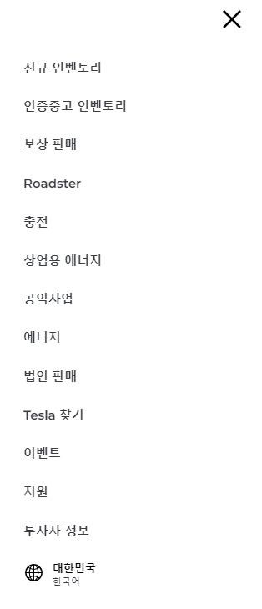


😆 Changes
① Title 문구 수정
: Website 쉽게 파악 가능
② Navi Menu 및 언어 설정 추가
: 다양한 항목 이용 가능
Before
After
Before
After

Slide 3
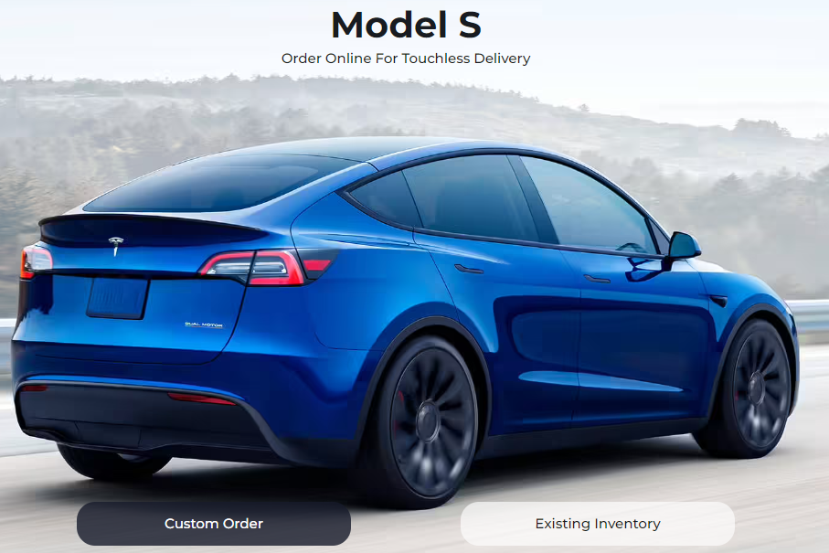
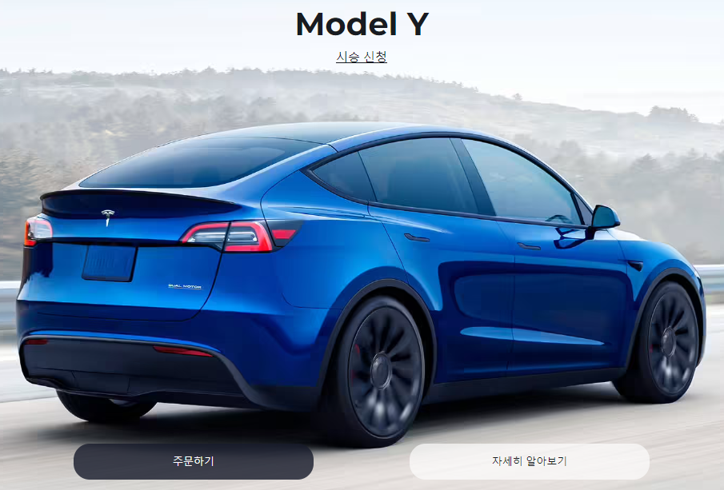
😆 Changes
③ 메인 내용 수정 : 정확한 정보 제공 (ex. 모델명, 영/한 번역 등)
Before
After

Slide 4
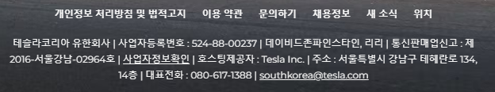
😆 Changes
④ footer 내용 추가 및 영/한 번역 : 회사의 자세한 정보 제공 가능
Before
After

Slide 5
감사합니다.
주소 : https://welwitschias.github.io/Tesla/

